Slide 1
111學年度
空氣品質宣導
山豐國小學務處

Slide 2
今天的空氣好嗎？

Slide 3
為什麼空氣品質不好時，天空是灰灰霧霧？
這是空氣汙染的現象
空氣存在許多對人體健康或生活環境有害的物質
包括懸浮微粒、細懸浮微粒、二氧化硫、二氧化氮、臭氧、一氧化碳

Slide 5
空氣汙染物從哪來？
←影片欣賞
(點選圖片)
Notes:
何謂空污 – 台灣空污來源
https://www.youtube.com/watch?v=HHNzcEOD5ic&ab_channel=%E5%8F%B0%E5%A1%91%E4%BC%81%E6%A5%AD%E7%B8%BD%E7%AE%A1%E7%90%86%E8%99%95

Slide 7
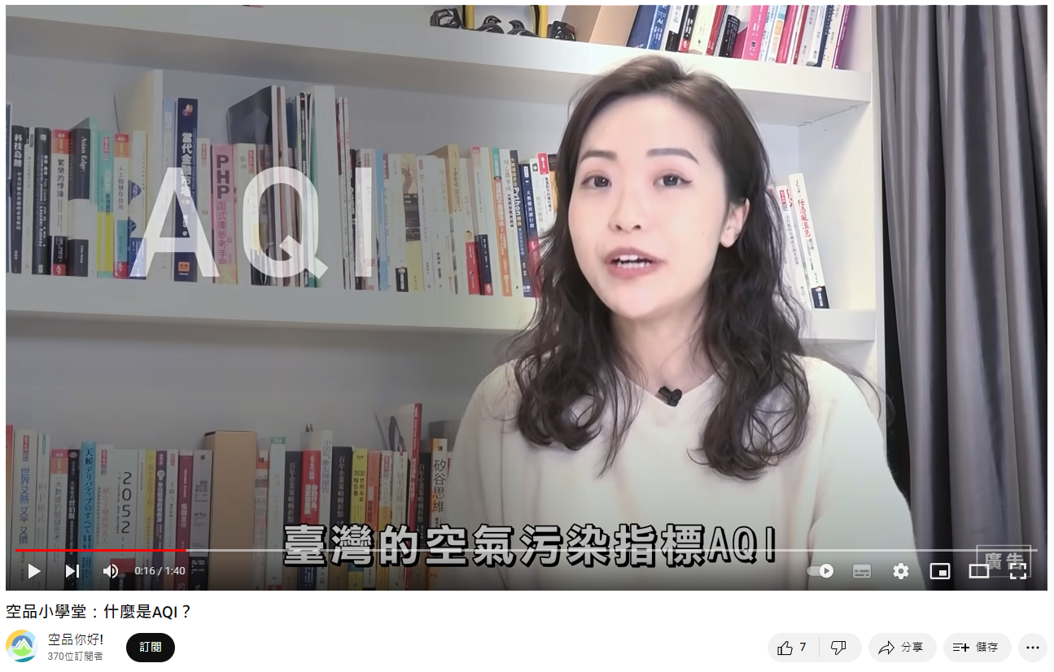
怎麼知道空氣品質好不好呢？
空氣品質指標(Air Quality Index,AQI)
影片欣賞
(點選圖片)
Notes:
空品小學堂：什麼是AQI？
https://www.youtube.com/watch?v=oMP3gPyluQQ&ab_channel=%E7%A9%BA%E5%93%81%E4%BD%A0%E5%A5%BD%21

Slide 8
AQI 指標 | 0~50 | 51~100 | 101~150 | 151~200 | 201~300 | 301~500
對健康的 影響 | 良好 | 普通 | 對敏感族群 不健康 | 對所有族群 不健康 | 非常 不健康 | 危害
代表顏色 | 綠 | 黃 | 橘 | 紅 | 紫 | 褐紅

Slide 9
影片欣賞
(點選圖片)
Notes:
空品小學堂－空氣品質的季節變化
https://www.youtube.com/watch?v=rZXHDGVizmM&ab_channel=%E7%A9%BA%E5%93%81%E4%BD%A0%E5%A5%BD%21

Slide 10
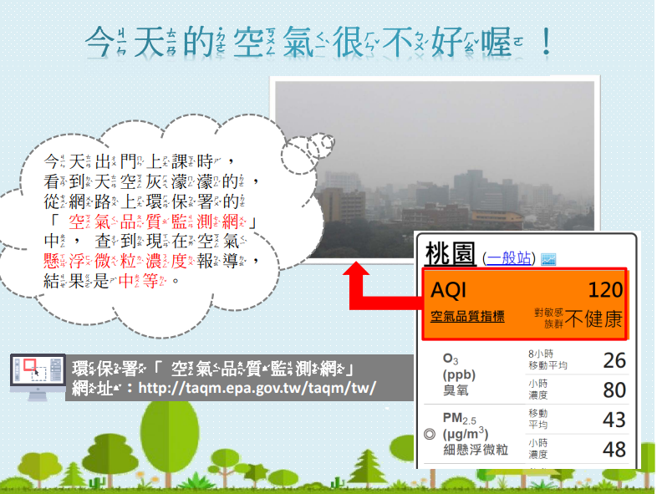
如何知道空氣品質指標？
行政院環境保護署
空氣品質監測網https://airtw.epa.gov.tw/
環境
即時通APP

Slide 11
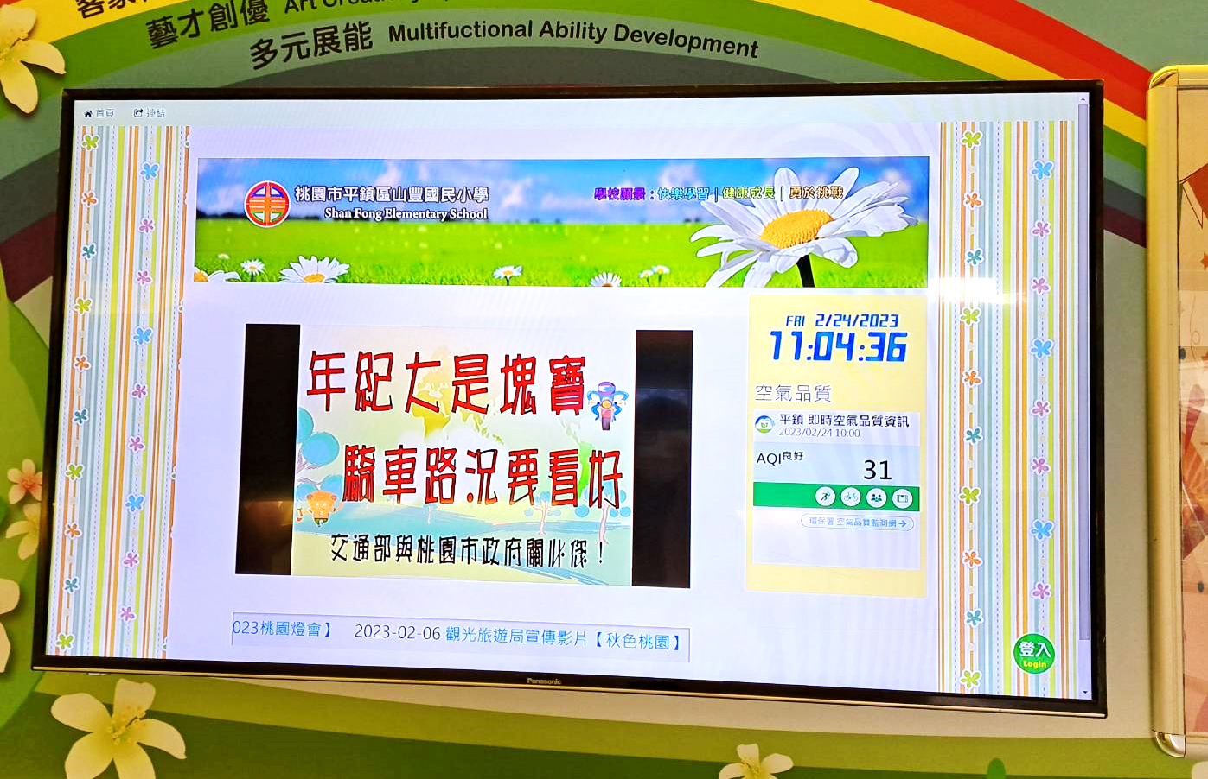
如何知道空氣品質指標？
看學校中廊電視牆空氣品質資訊

Slide 12
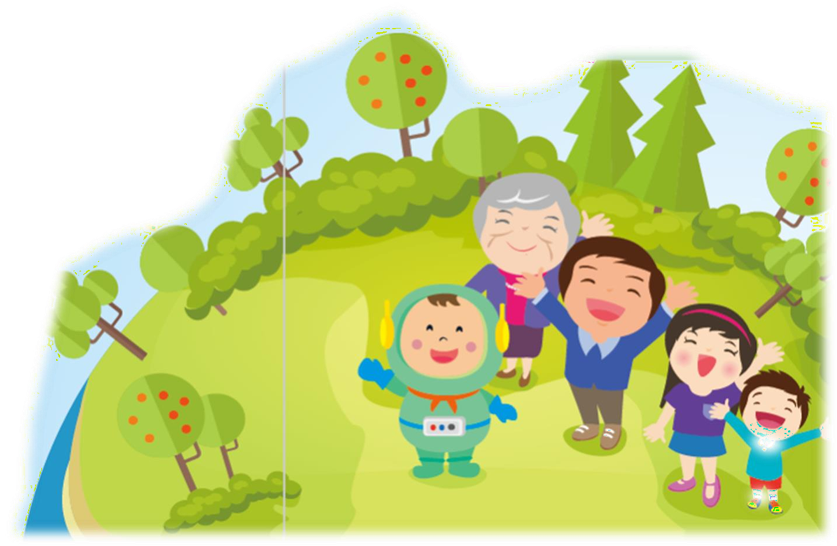
面對空氣汙染如何自我防護？
戴口罩。
待在室內，減少外出。
由室外進入室內時，可加強個人衛生防護，例如洗手、洗臉、清潔鼻腔。
運動提升免疫力。
多喝水促進代謝。
注意學校電視牆空氣品質資訊。

Slide 13
完成空氣品質學習單後，
請在3/31(五)前交至學務處衛生組。
獲選優良作品者，可領取小禮物！

Slide 14
認識空氣品質指標
班級： 座號： 姓名：
一、請 塗上 相符合的顏色
AQI 指標 | 0~50 | 51~100 | 101~150 | 151~200 | 201~300 | 301~500
對健康的 影響 | 良好 | 普通 | 對敏感族群 不健康 | 對所有族群 不健康 | 非常 不健康 | 危害
代表顏色
二、學校空氣品質資訊在哪裡？(請在□V)
1.□中廊的電視牆
2.□警衛室前

